Slide 1
Государственное бюджетное образовательное учреждение
города Москвы
средняя общеобразовательная школа № 1018
структурное подразделение по дошкольному образованию 2034
Презентация к летнему развлечению
«Ромашки для семьи»
Подготовила и провела воспитатель: Никитина М.Е.

Slide 2
Развлечение «Ромашки для семьи» посвящено Дню семьи, любви и верности, приходящийся на 8 июля – день памяти святых благоверных князей Петра и Февронии. Символом праздника стала простая и близкая каждому ромашка - как символ лета, тепла, уюта, чистоты.

Slide 3
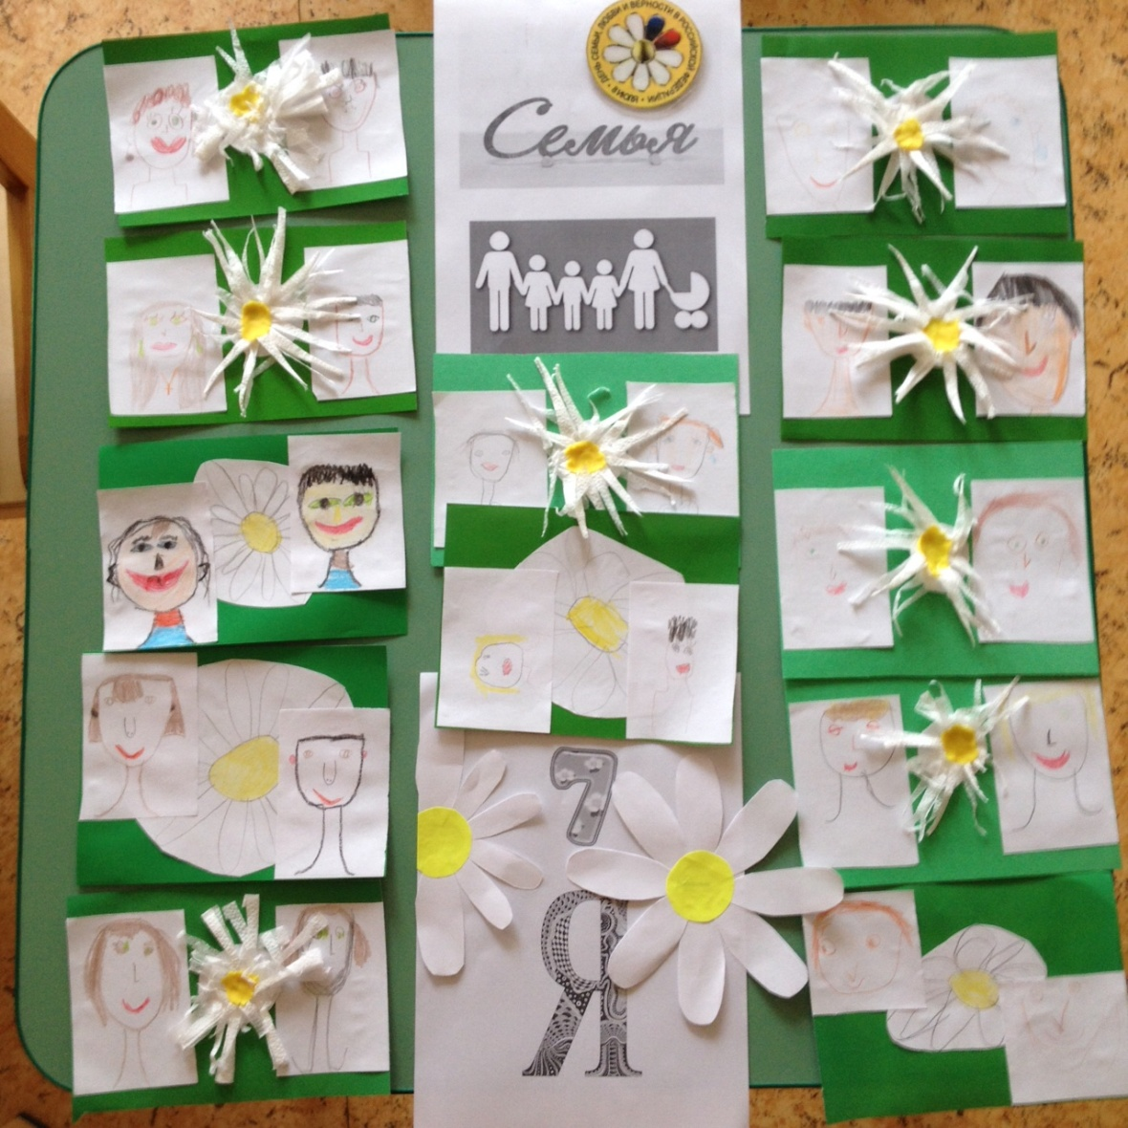
«Вся семья вместе -так и душа на месте»

Slide 4
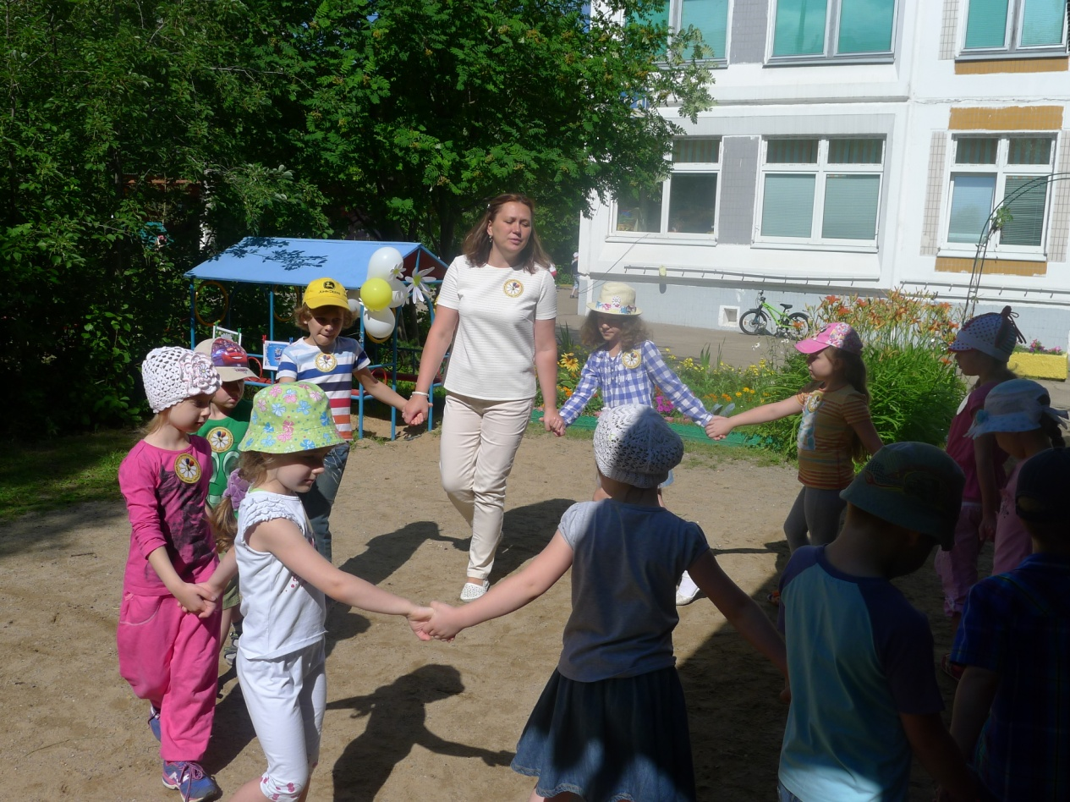
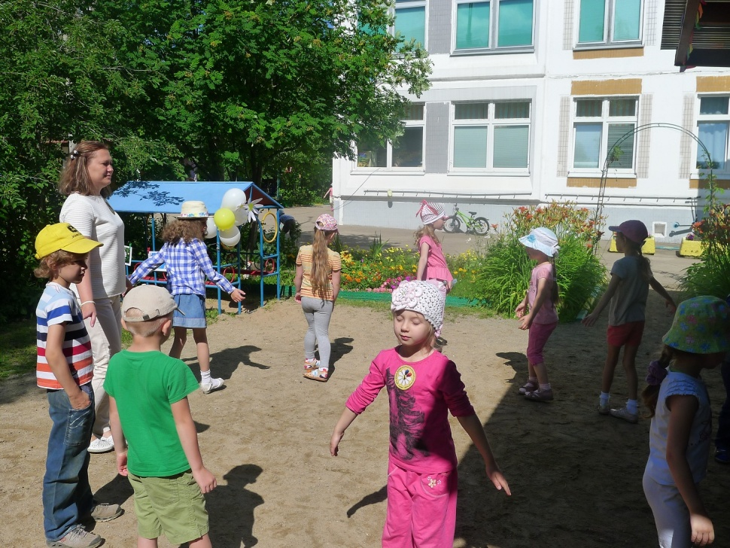
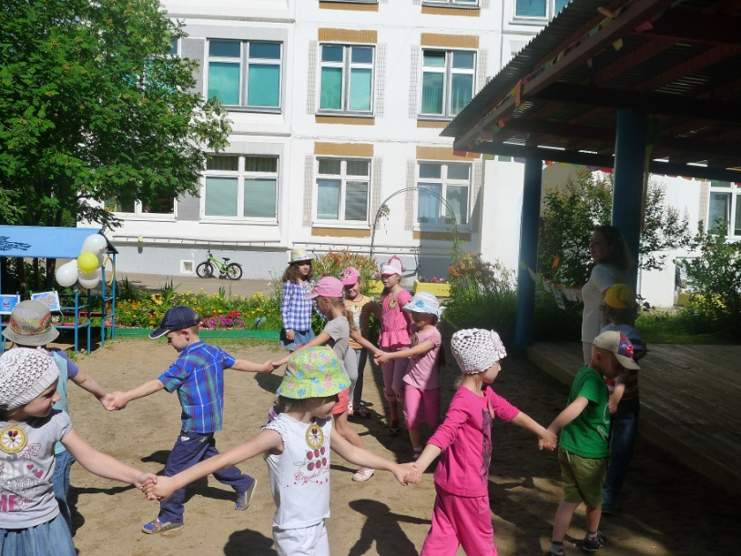
В начале праздника по традиции под Гимн Семьи, прошлись взявшись за руки

Slide 5
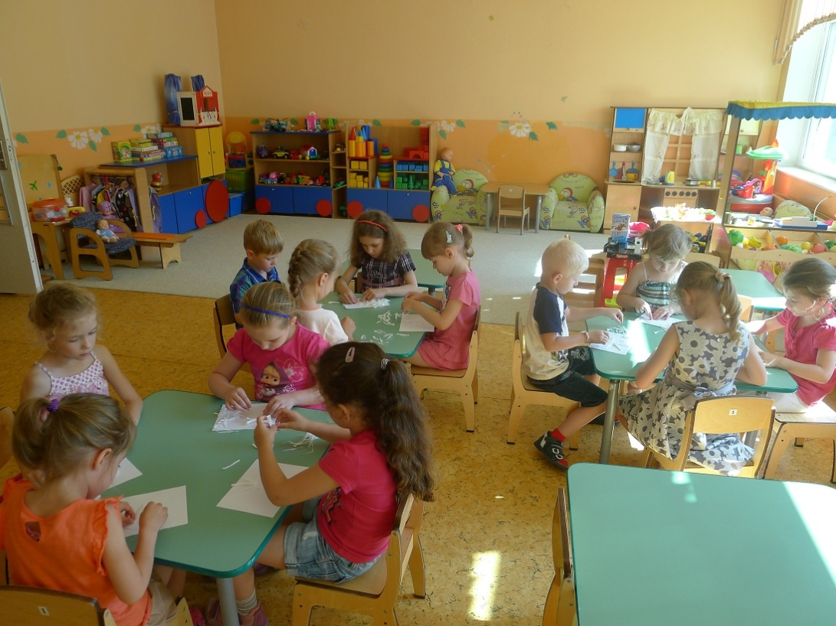
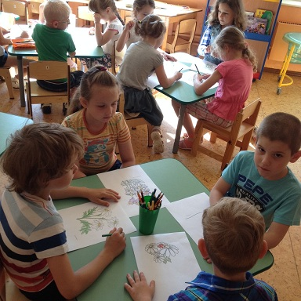
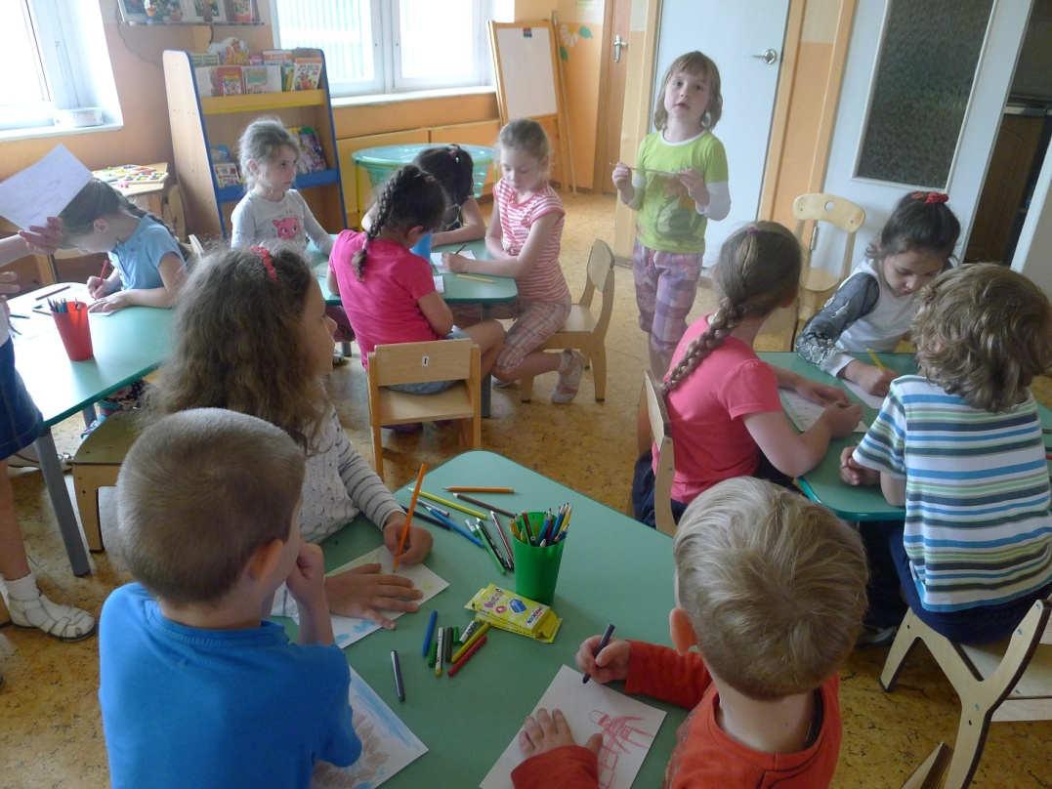
Дети готовили к выставке свои рисунки "Дружная семья» и с удовольствием раскрашивали раскраски, посвященные этому празднику.

Slide 6
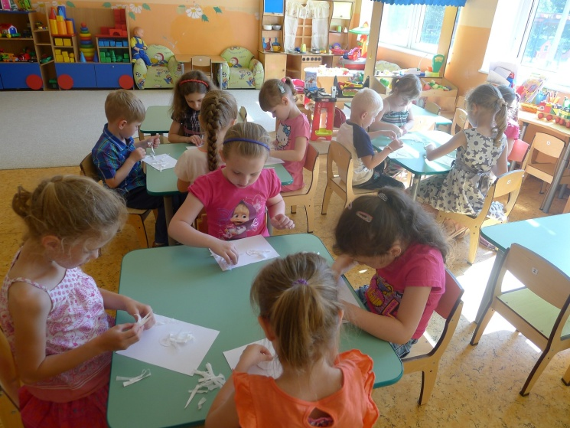
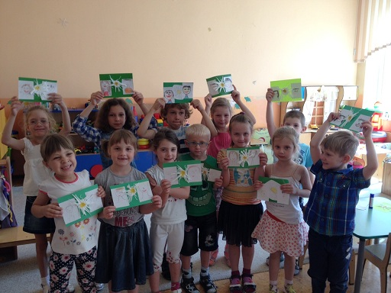
Подготовили творческие работы -подарки родителям

Slide 7
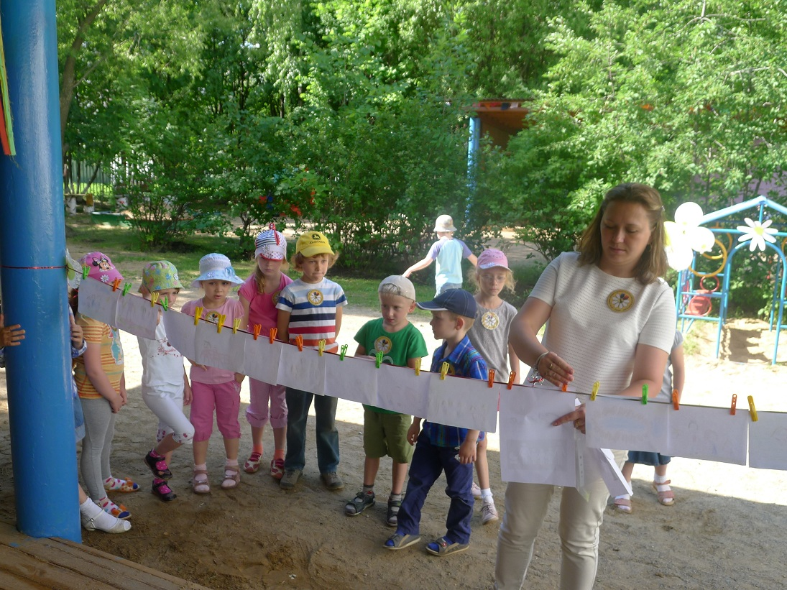
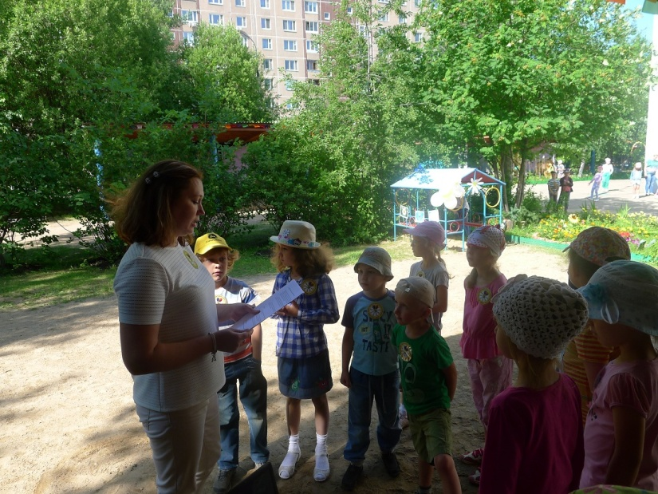
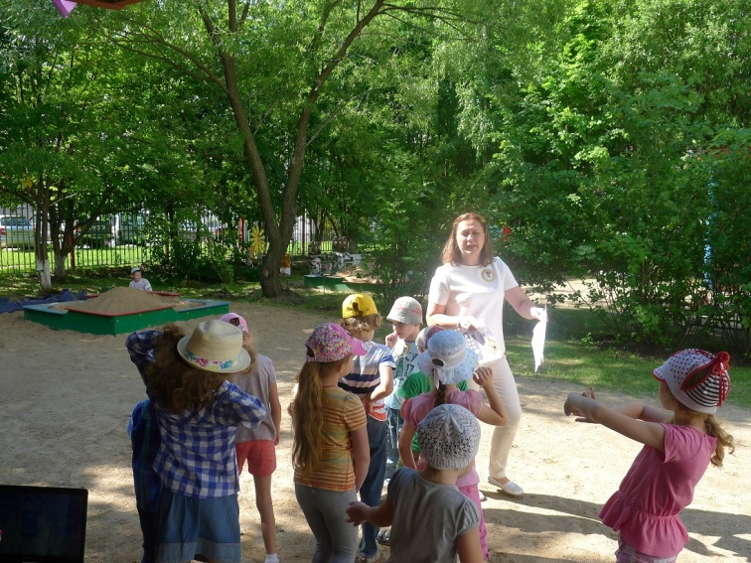
Выставка рисунков «Дружная Семья»

Slide 8
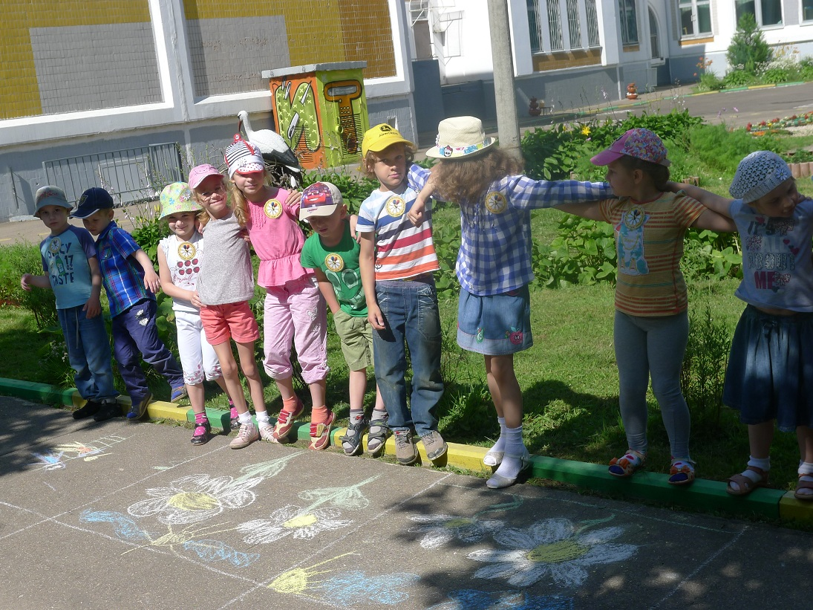
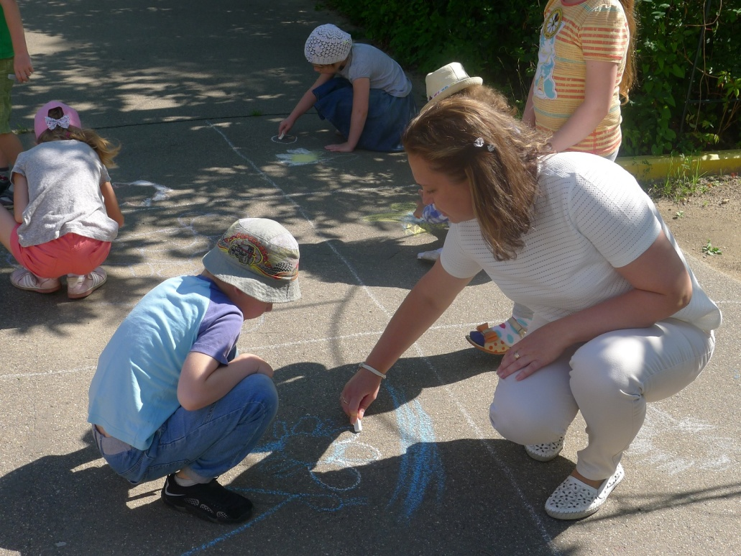
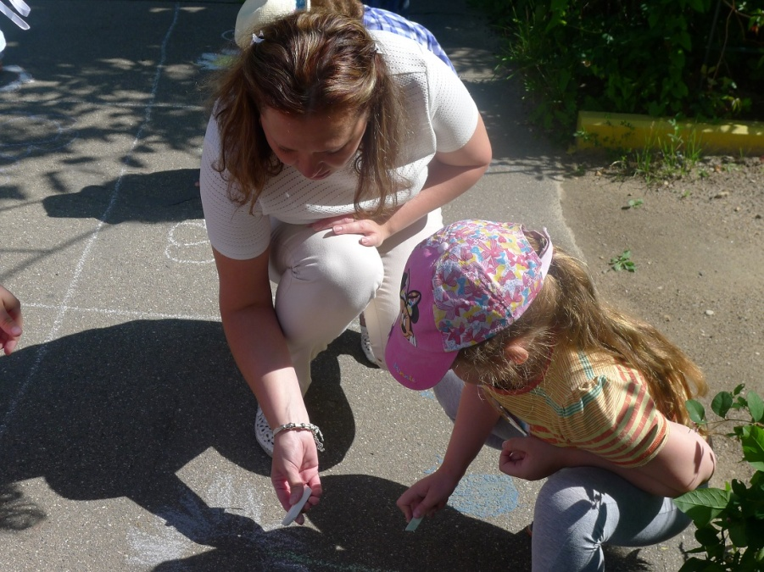
Конкурс-игра

Slide 9
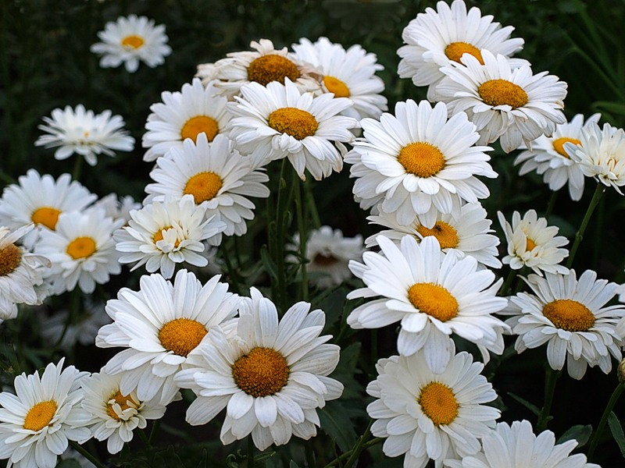
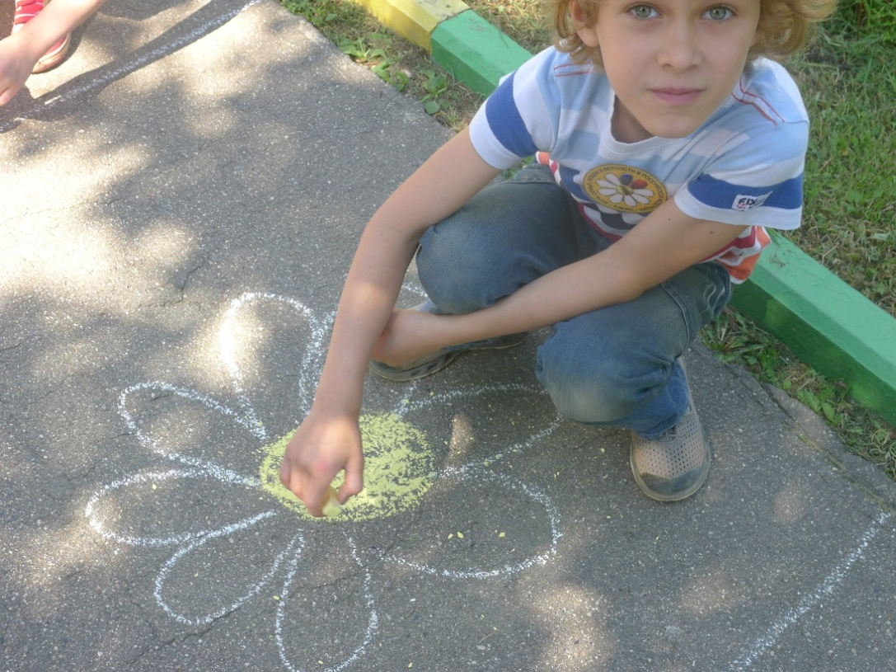
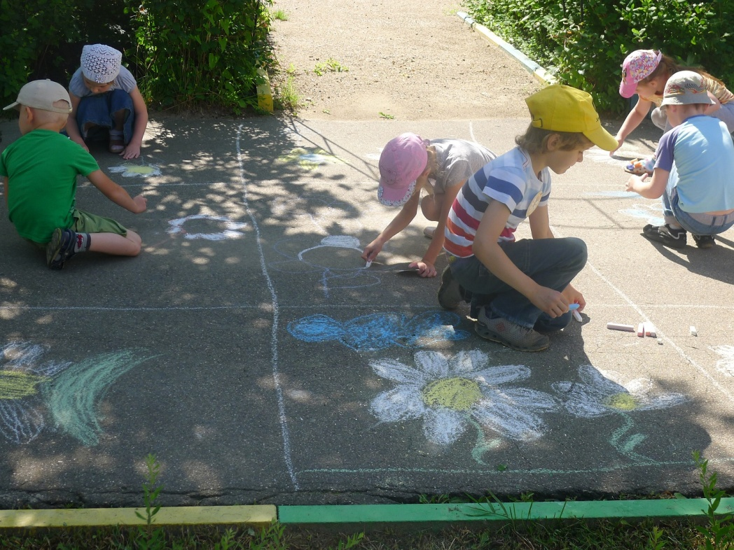
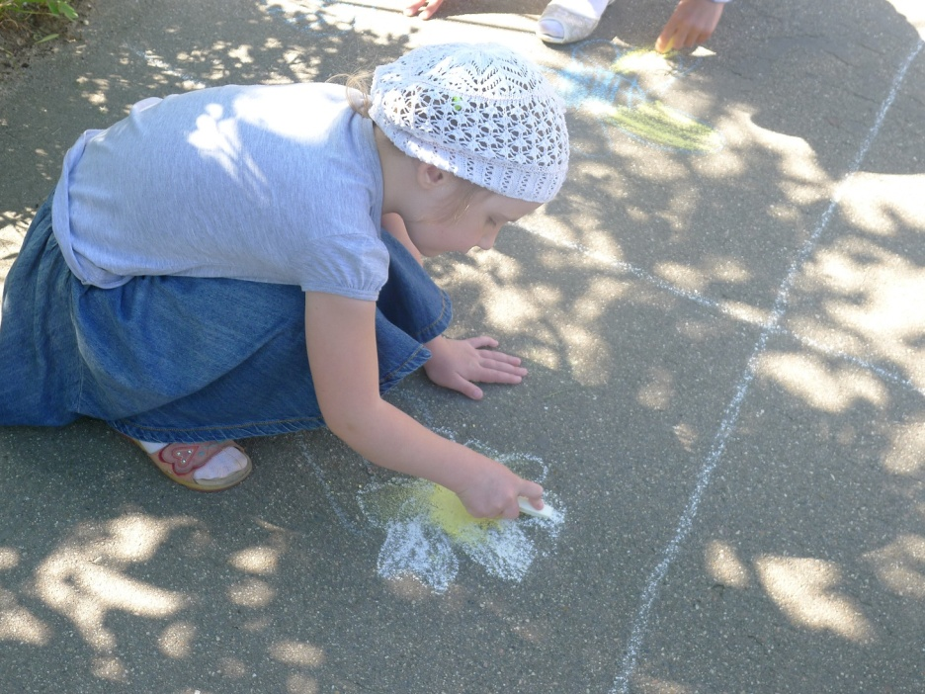
Ромашки для семьи

Slide 10
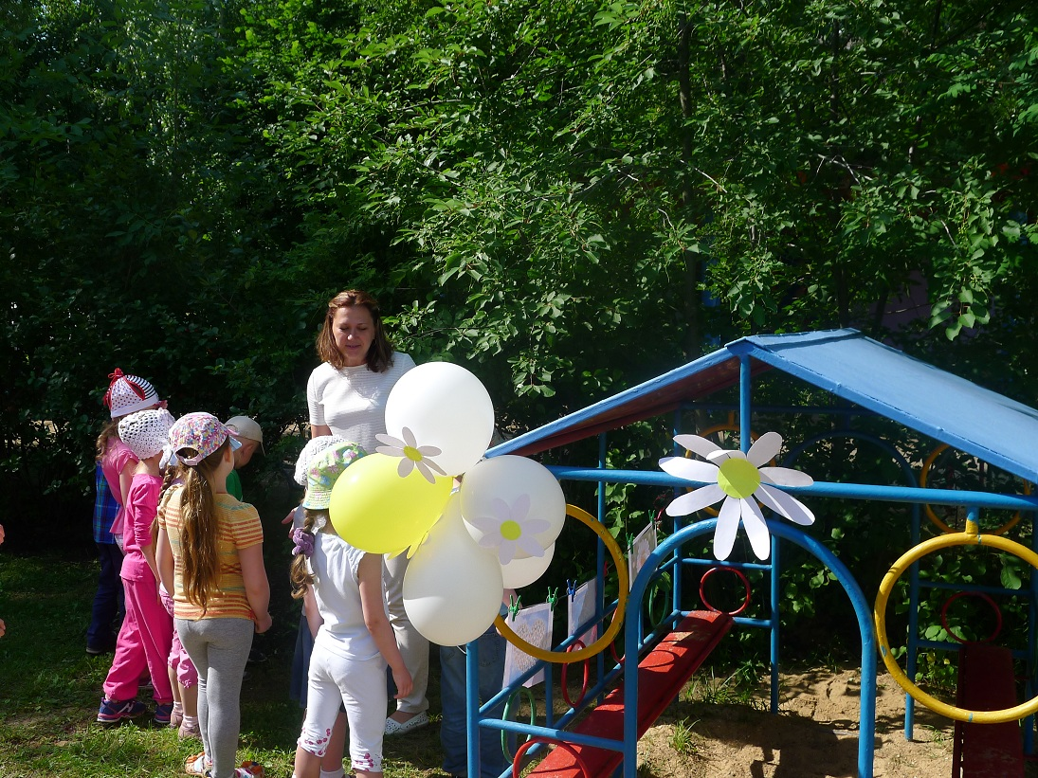
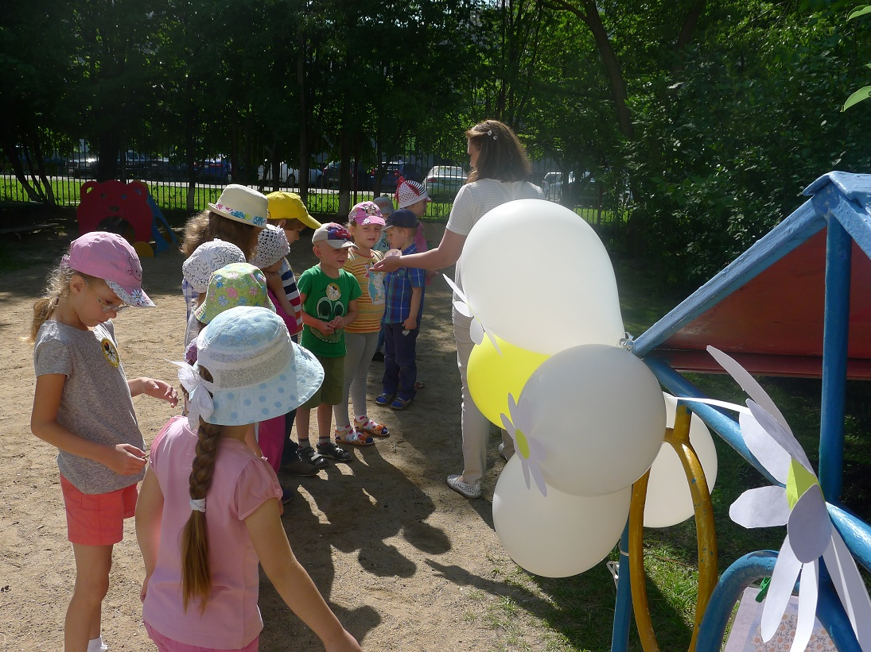
Пословицы и загадки о семье

Slide 11
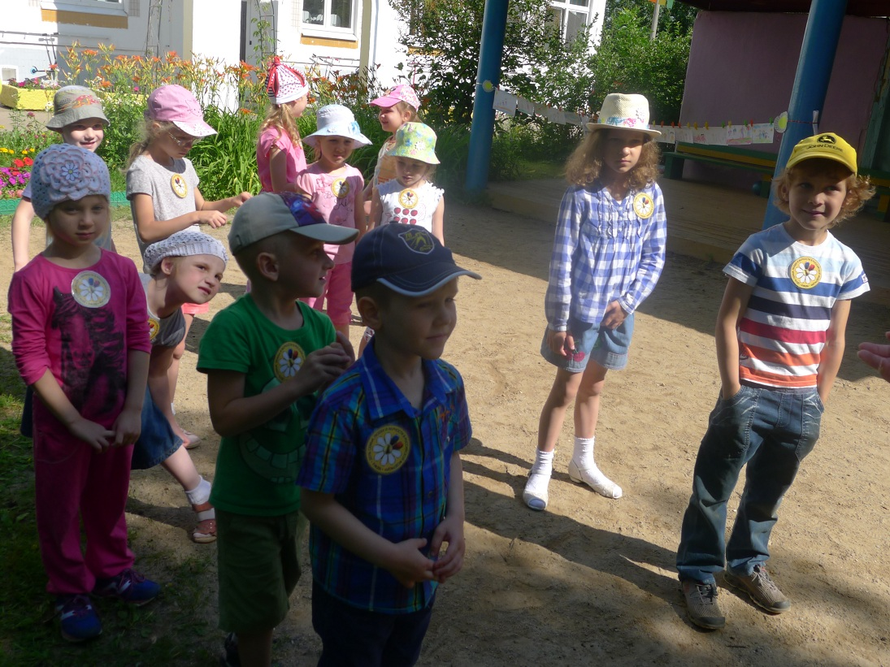
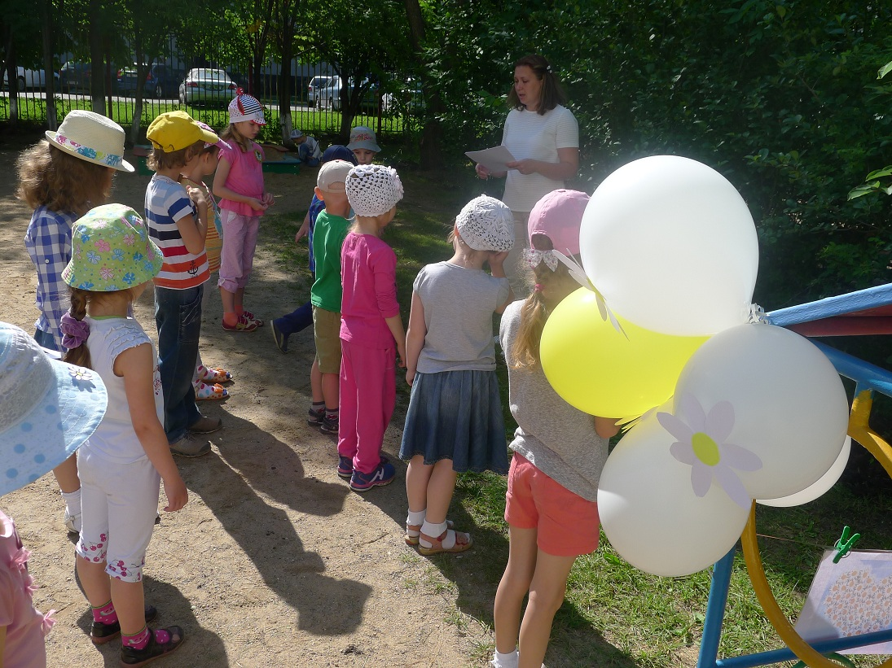
Игра «Аукцион вежливых слов»

Slide 12
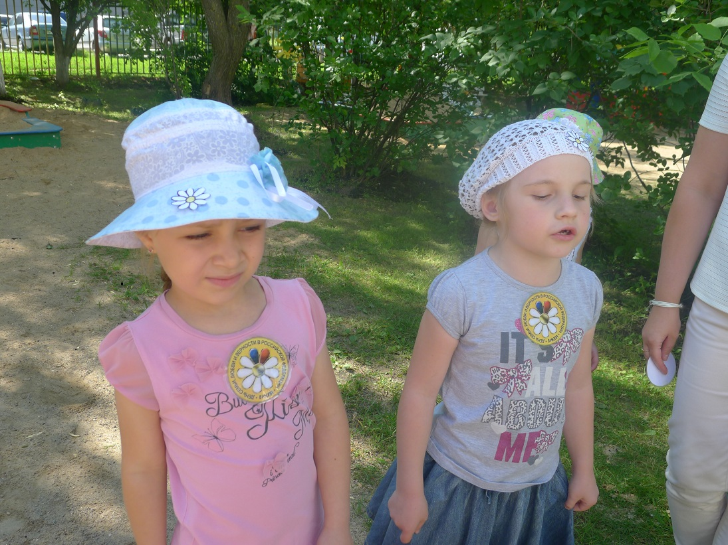
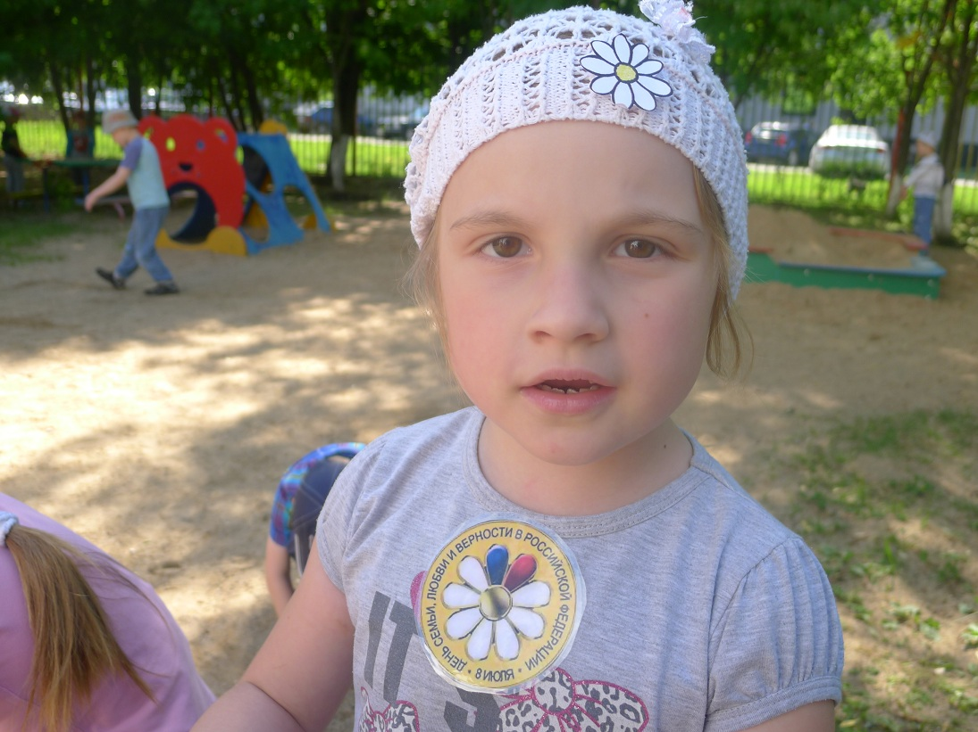
Девочки рассказали стихотворения о семье
Каждому ребёнку были изготовлены эмблемы «Ромашки» -символ праздника

Slide 13
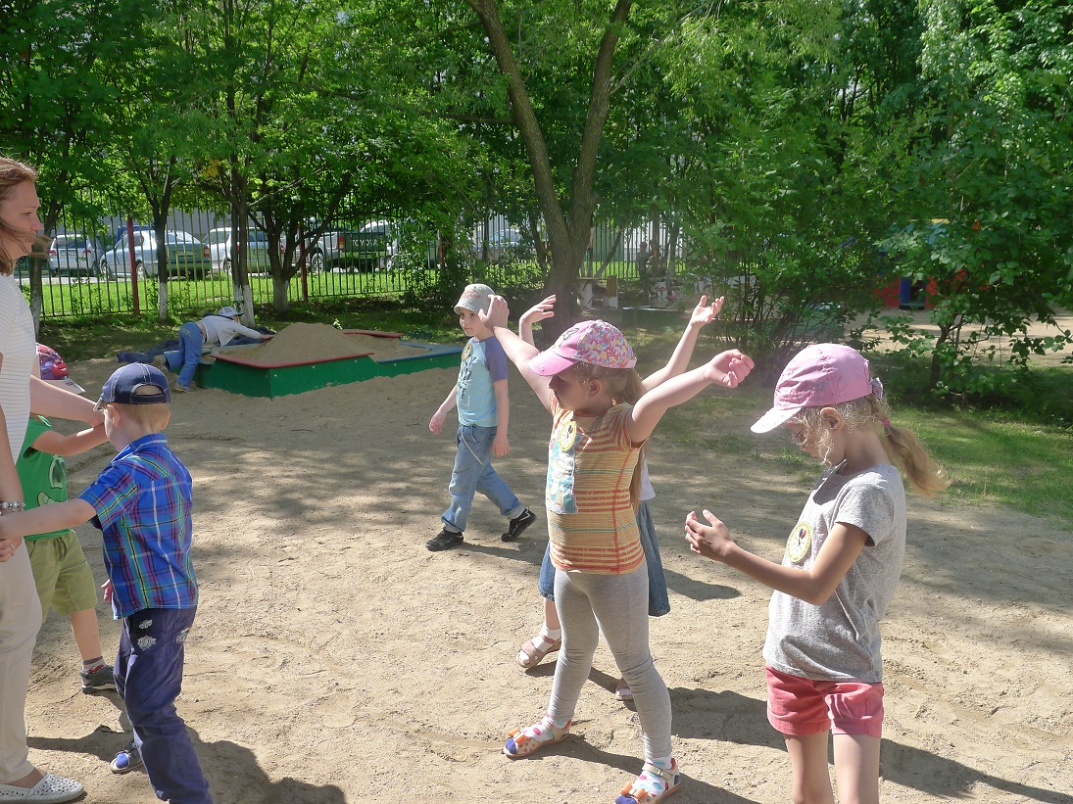
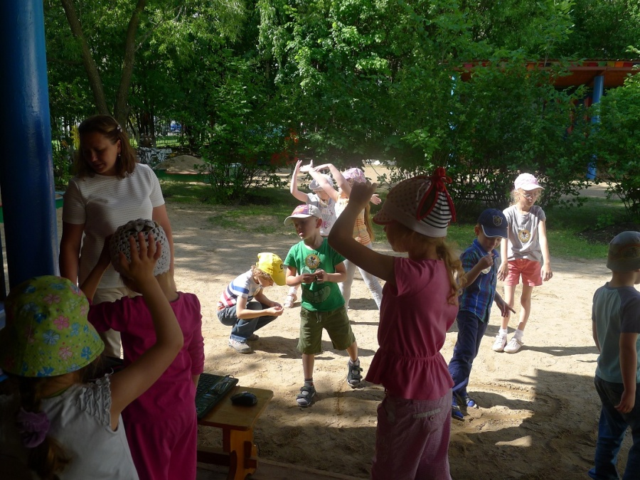
Приключения начинаются…

Slide 14
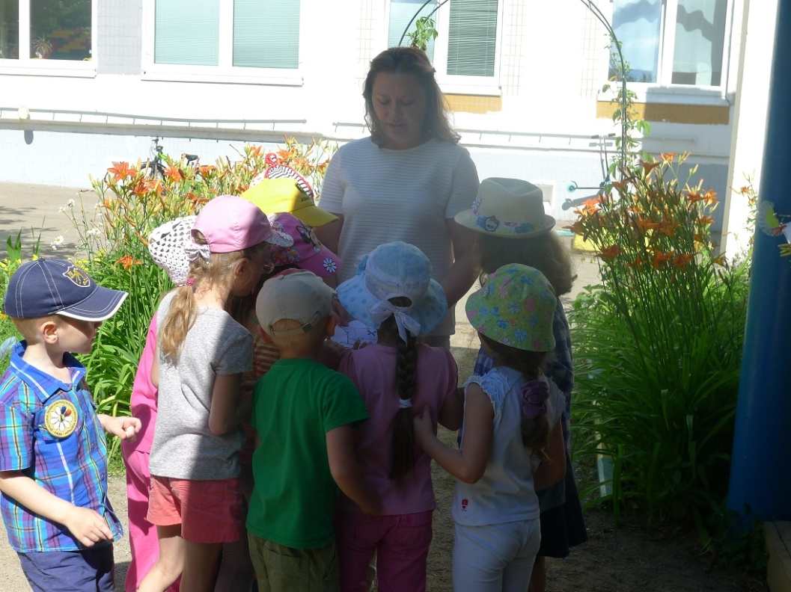
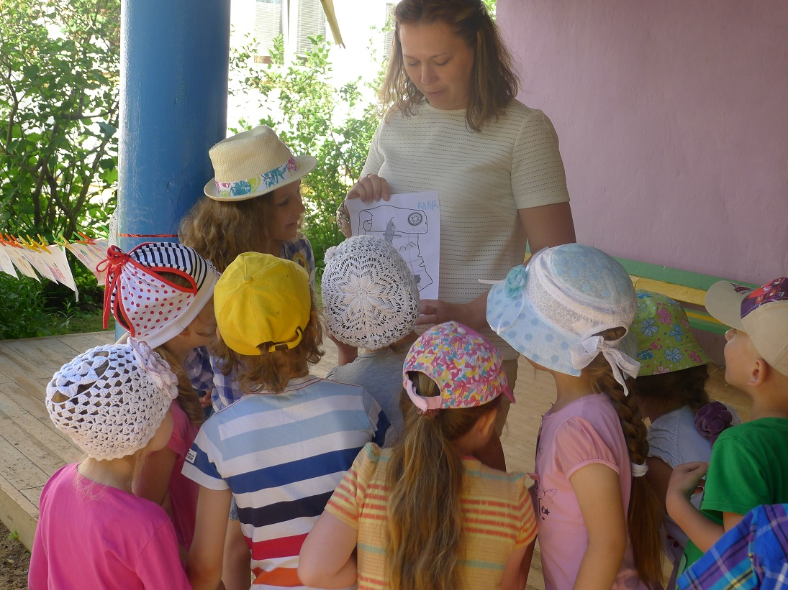
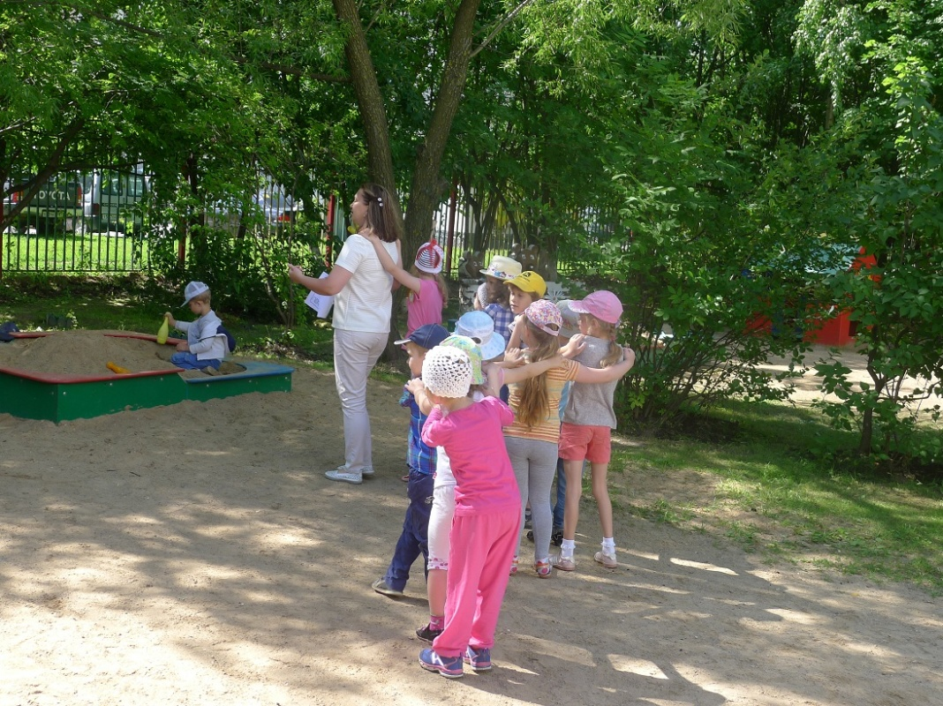
По карте начинаем искать «сладкие ромашки»

Slide 15
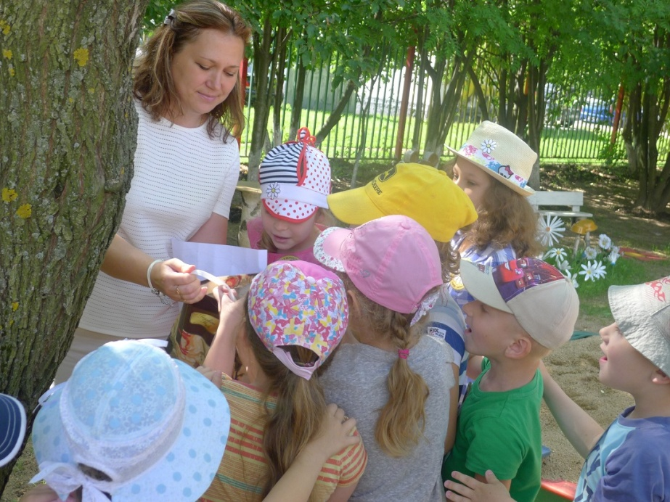
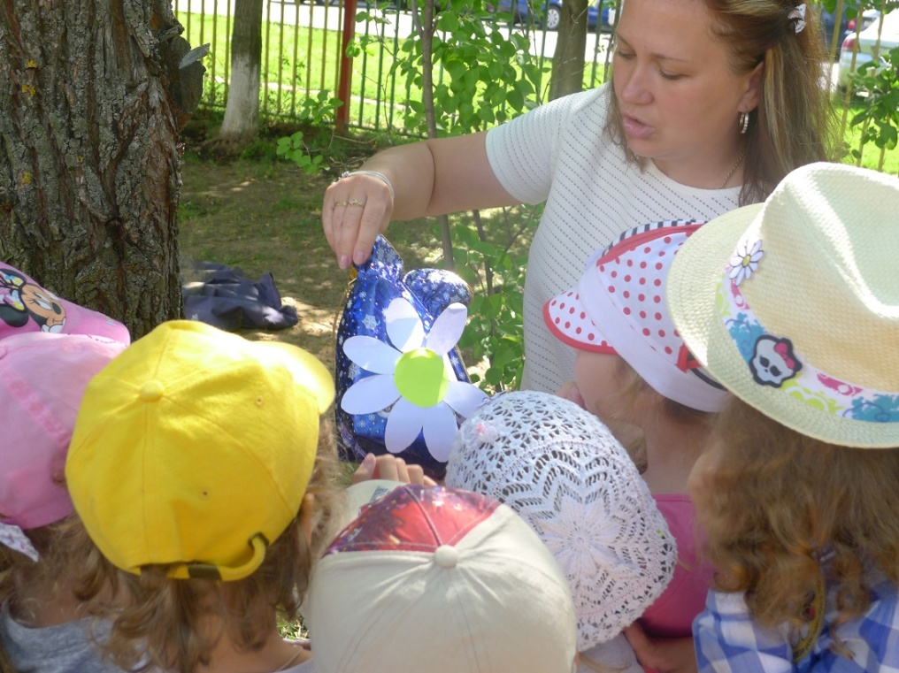
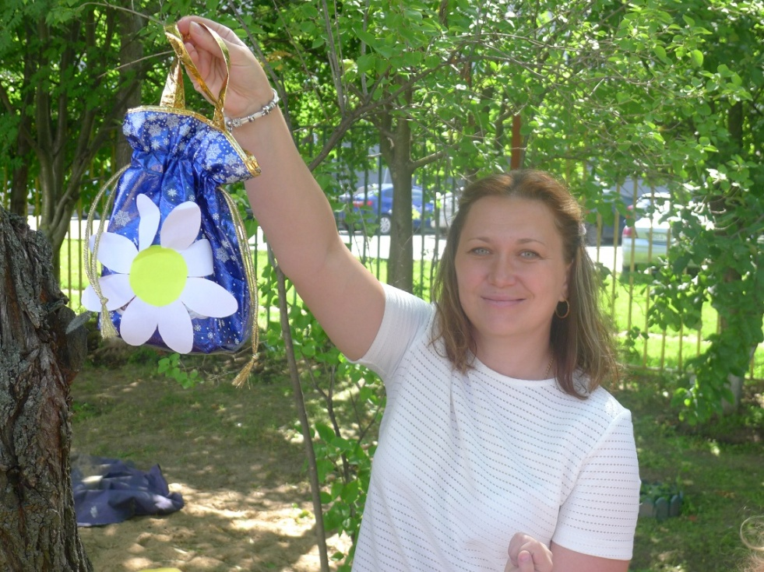
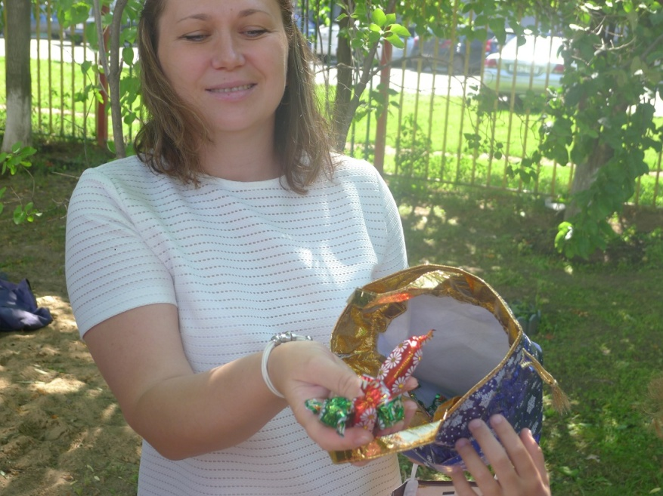

Slide 16
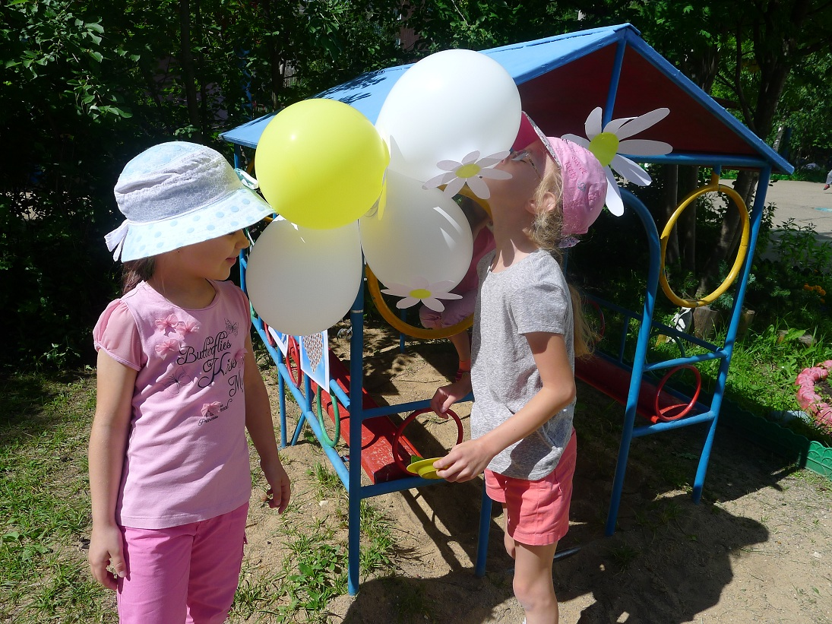
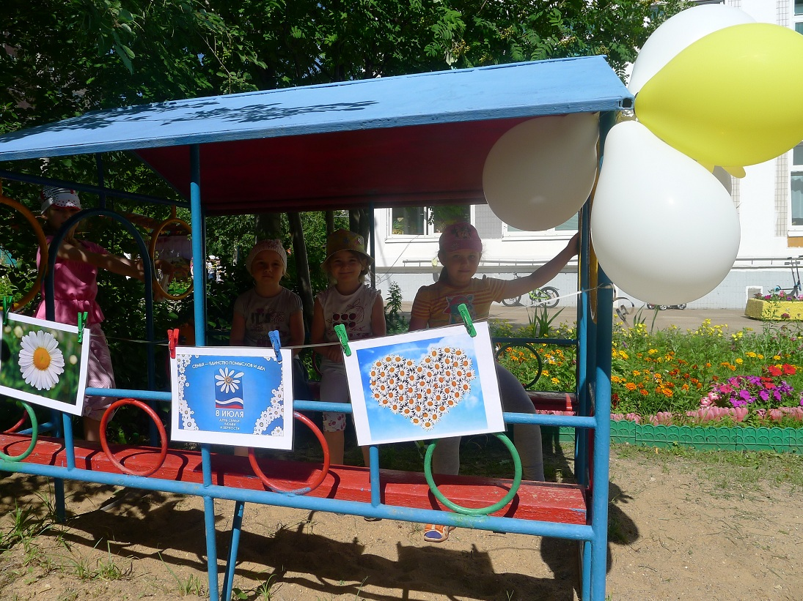

Slide 17
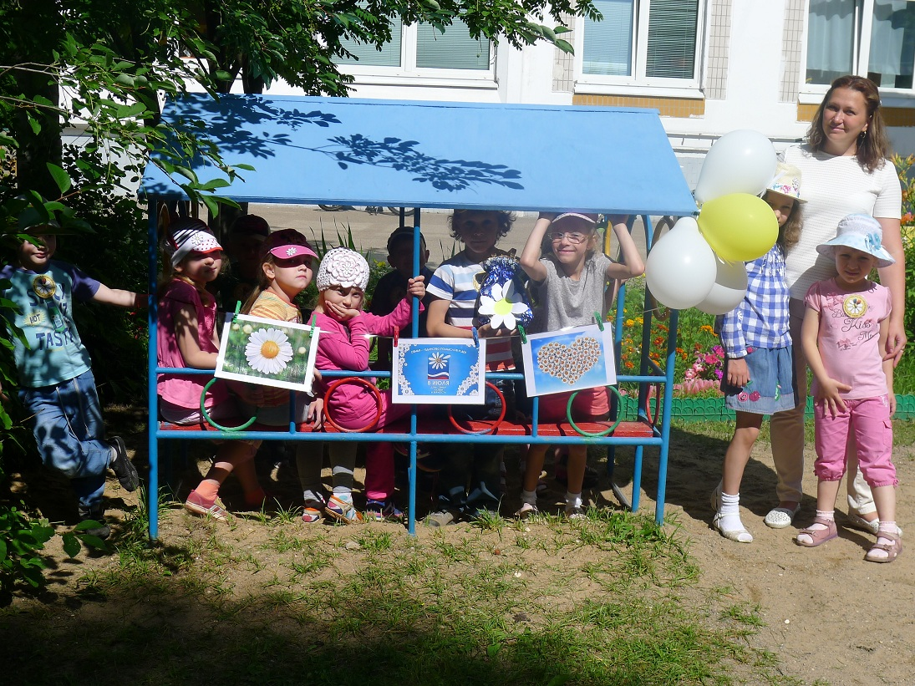
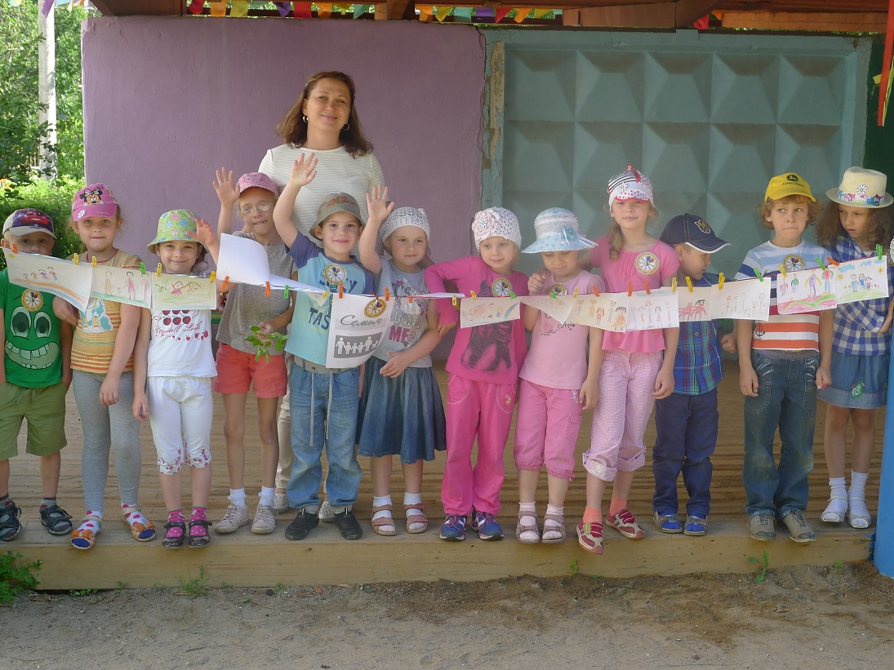
Мы выяснили, что все наши семьи крепкие и дружные.
Детский сад тоже можно назвать большой и дружной семьей.

Slide 18
Спасибо за внимание!

